Slide 1
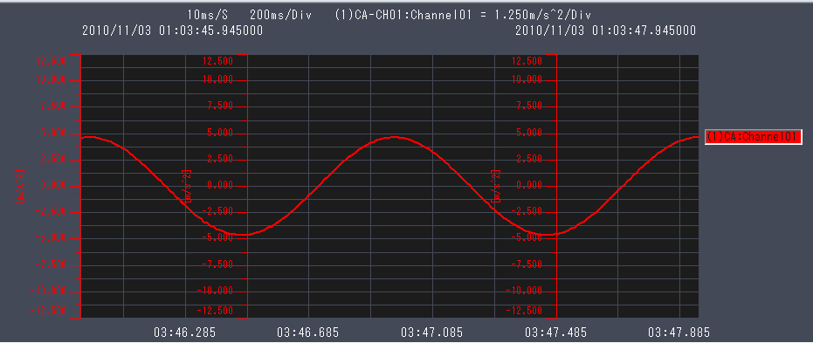
10m/s²
1sec

Slide 2
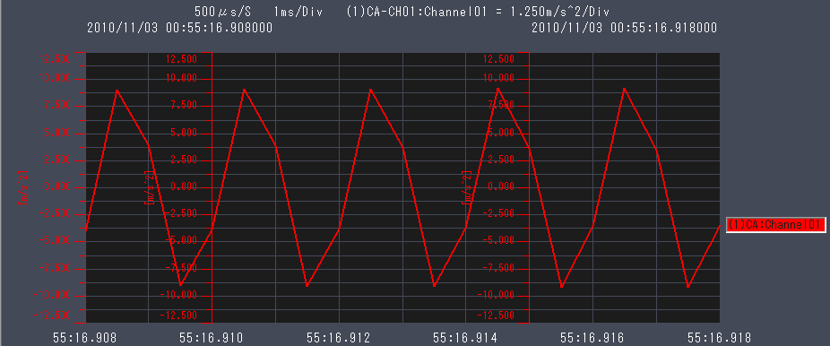
17.5m/s²
0.002sec

Slide 3
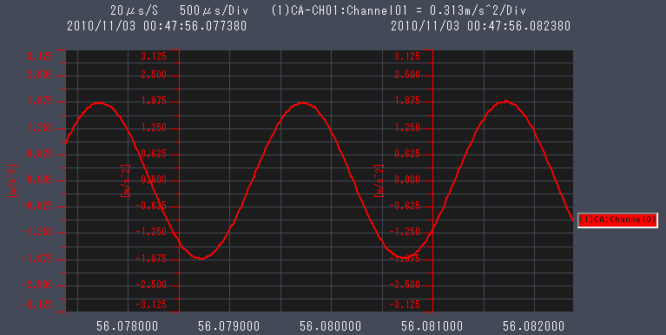
2.15m/s²
0.02sec

Slide 4
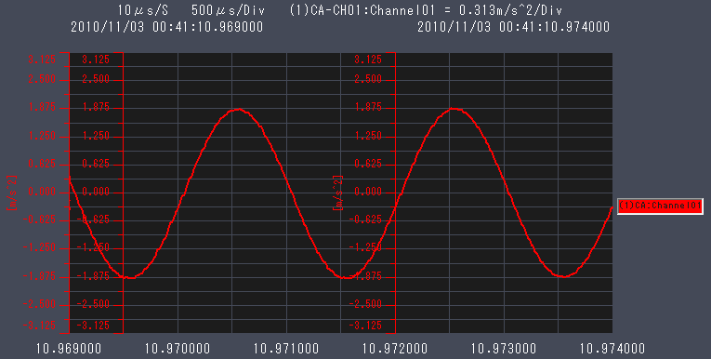
0.02sec

Slide 5
